Slide 1
Каталог товаров
Практическое применения шаблона микросервиса на примере создания каталога товаров

Slide 2
Тема и задача
Основная задача - создать в реальном времени каталог товаров на ASP.NET Core.
Продемонстрировать возможности шаблона.
Детально на видео показать проблемы и их решение на платформе ASP.NET Core.
Создать публичный репозиторий с каталогом товаров, который можно использовать как отправную точку.
Показать пример использования каталога на примере Single Page Application (SPA).
BACKEND
ASP.NET Core v.2.2

Slide 3
Установка шаблонов
Предложенный шаблон не Content Management System (CMS).
После установки вы не получите готового решения.
Установка шаблонов протестирована на Visual Studio 2017 и Visual Studio 2019 (редакция значения не имеет).
Если вы не хотите устанавливать шаблоны проектов, то можете сделать копию (fork) моего репозитория (https://github.com/calabonga/microservice-template) и клонировав, начать работу с вашей копией.

Slide 4
Установка шаблона
ДЕМОНСТРАЦИЯ

Slide 5
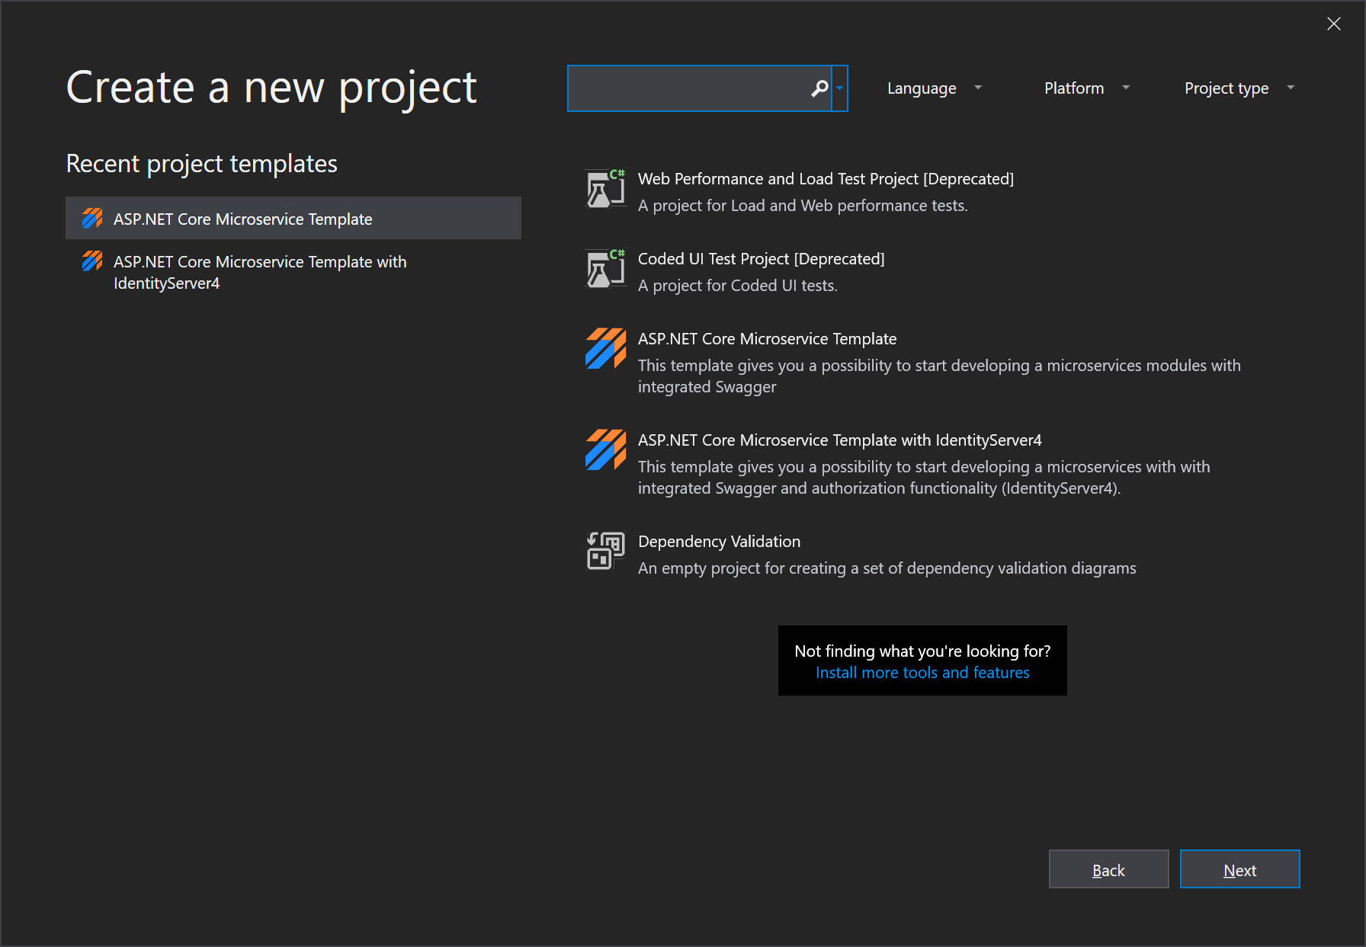
Выбор шаблона
Шаблон, в котором нет сервера авторизации на базе IdentityServer4, то есть он может работать как часть системы, в которой уже есть что-то подобное.
Шаблон, в котором есть сервер авторизации на базе IdentityServer4. То есть это полноценный сервис, которые может быть самостоятельным сайтом.

Slide 6
Выбор шаблона и создание проекта
ДЕМОНСТРАЦИЯ

Slide 7
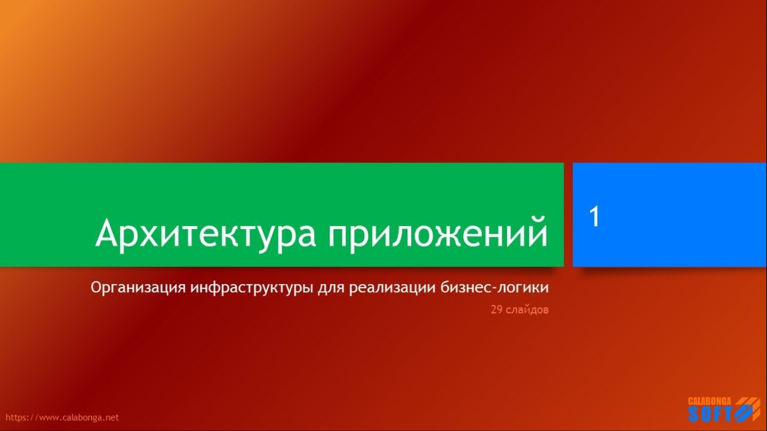
Основные сущности бизнес-логики
Catalog
Tag
Application User
Product
Tag
ApplicationRole
Tag
Product
Log
Review
Product
Review
Product
https://youtu.be/SrH5_QgFl0I
Review

Slide 8
Заключение
Раскадровки по темам нет.
Количество эпизодов неизвестно.
Предполагается много эпизодов (одна серия по 10-20 минут).
Сюжетная линия будет меняться по ходу создания каталога товаров в зависимости от конкретных задач, а также ваших вопросов и комментариев.
Время и частота выхода серий зависит от наличия свободного времени.
Подписывайся!
Будет интересно!

Slide 9
Часть 2
Проекты в решении
Папки и файлы
Договоренности

Slide 10
Часть 3
ApplicationUser и ApplicationRole
Log
Catalog и Product
Fluent API (configuring, mapping)

Slide 11
Часть 4
Первые контролеры
Разница между ReadonlyController и WritableController

Slide 12
Часть 4
Catalog
Tag
Application User
Product
Tag
ApplicationRole
Tag
Product
Log
Review
Product
Review
Product
Review

Slide 13
Часть 5
Иерархия вливания зависимостей
Управление сущностью или EntityManager

Slide 14
Часть 5
Manager
Factory
Validator
Mapper
ViewModels
QueryParams

Slide 15
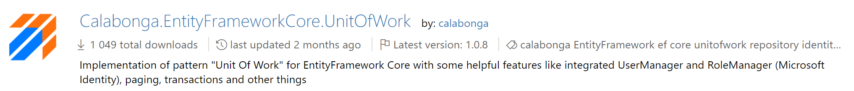
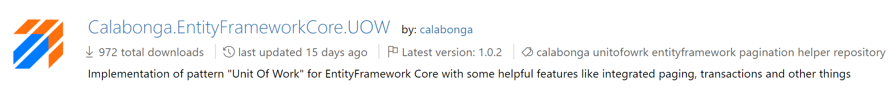
Часть 5
IUnitOfWork
IUnitOfWork
ViewModels
QueryParams
UnitOfWork
ReadOnlyController

Slide 16
Часть 5
base
base
out
Factory
Validator
Mapper
ViewModels
base
base
QueryParams
Manager
UnitOfWork
WritableController

Slide 17
Часть 6
Управление сущностью или EntityManager

Slide 18
Часть 7
Корректные данные в БД
Constrains в MS SQL Server
IValidatableObject
Fluent API конфигрурация

Slide 19
Часть 8
Создаем инфраструктуру для сущности Product
Еще раз о ViewModelFactory

Slide 20
Часть 9
Большой рефакторинг или зачем нужны nuget-пакеты?

Slide 21
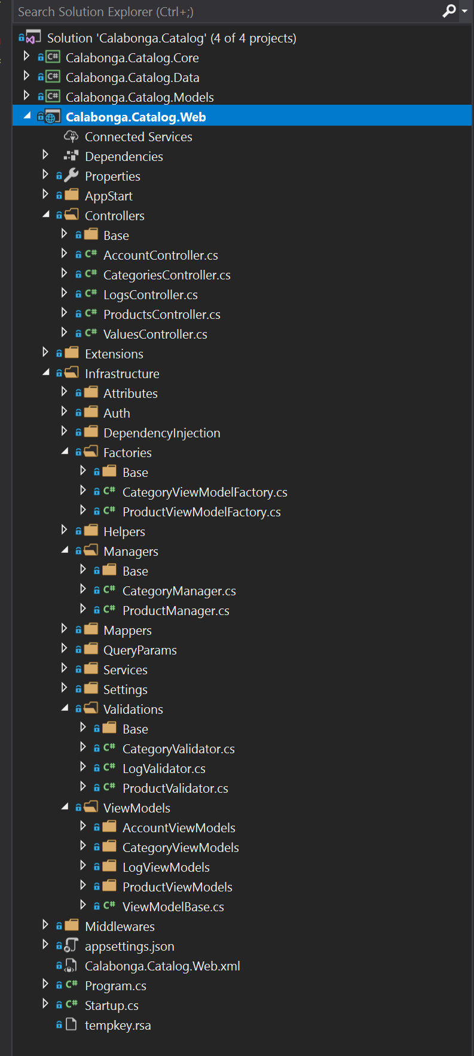
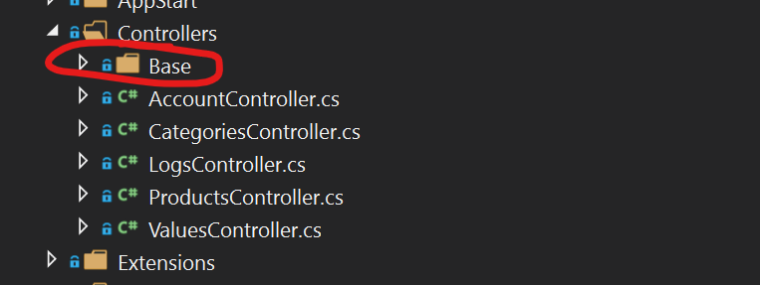
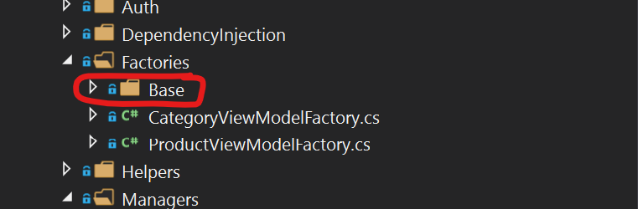
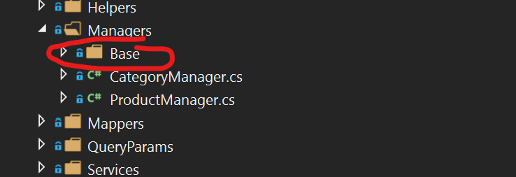
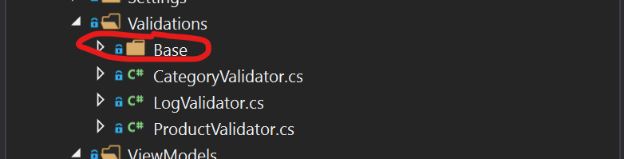
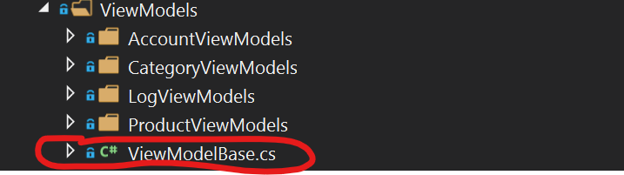
Часть 9

Slide 22
Часть 10
Создаем сущность Review:
C# Class
Model configuration EntityFramework
CRUD (Controller, Manager, etc)

Slide 23
Часть 10
Catalog
Tag
Application User
Product
Tag
ApplicationRole
Tag
Product
Log
Review
Product
Review
Product
Review

